Slide 1
Кафедра Общественного здоровья и здравоохранения Студенческий научный кружок по Истории медицины

Slide 2
Заведующий кафедрой Общественного здоровья и здравоохранения

Slide 3
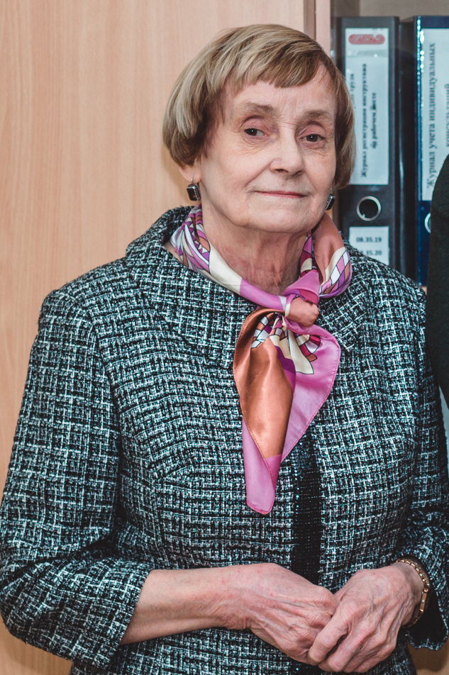
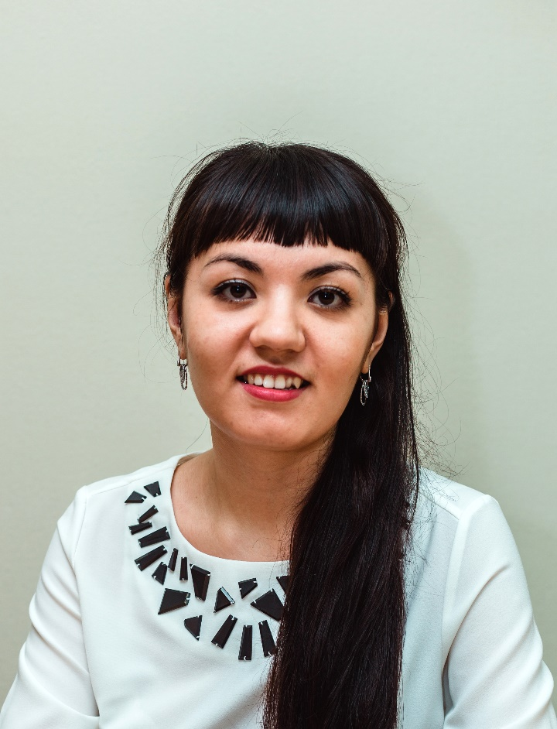
Руководители студенческого научного кружка
к.м.н., доцент Тарасова
Инна Сергеевна
Ст. преподаватель Березина Аделя Мирхатовна

Slide 4
Наши достижения
Студенческий научный кружок работает с 2007 года.
Ежегодно проводиться Всероссийская учебно-методическая конференция студентов и молодых ученых.
Материалы конференции публикуются в электронных научных журналах.
Количество участников от 50 до 300 человек, в том числе участвуют студенты из других городов (Москва, Санкт-Петербург, Оренбург, Тюмень, Пермь, Екатеринбург)

Slide 5
Наши достижения в 2021-2022 учебном году
Всероссийская учебно-методическая конференция студентов и молодых ученых «Медицина и аптечное дело на Южном Урале в XIX-XXI вв.»
Было подготовлено 26 докладов, опубликовано 11 журнальных статей «Вестник совета молодых ученых и специалистов Челябинской области», «Вестник оперативной хирургии и топографической анатомии»

Slide 6
Наши достижения
6 студентов награждены дипломами I степени
6 студентов награждены дипломами II степени
5 студентов награждены дипломами III степени

Slide 7
Контактная информация Руководителя СНК
Ст. преподаватель Березина Аделя Мирхатовна
тел. 89617865850
Adelina-med@mail.ru
2 корпус, 3 этаж, 303 кабинет (Кафедра Общественного здоровья и здравоохранения)

